Slide 1
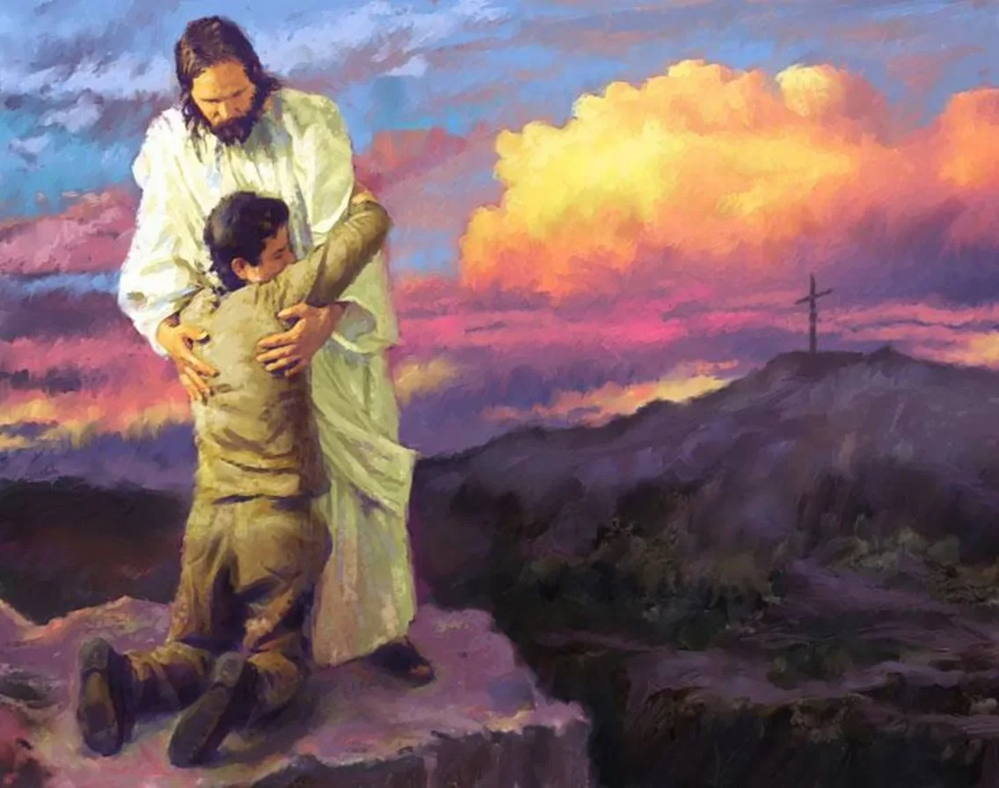
「わたしのもとに
来なさい・・」
2021年7月31日 第5課

Slide 2

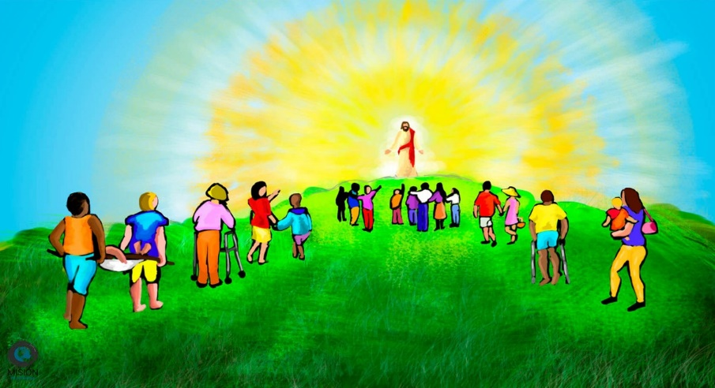
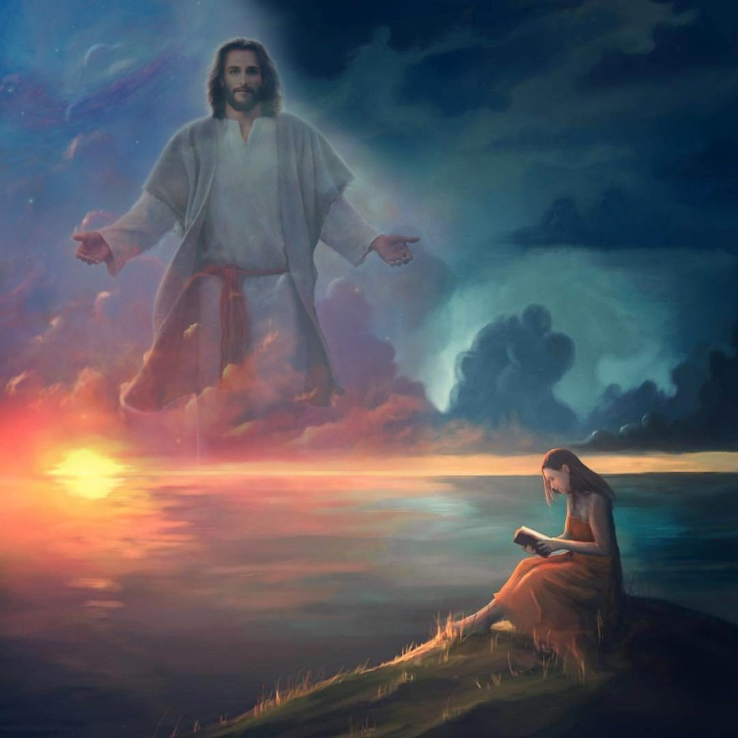





マタイ 11:28-30 はキリストにある休息に関する必要不可欠な聖句です。
この聖句を学ぶことで私たちはイエス様の提供される休息の深さをより良く理解出来ます。
「すべて重荷を負うて苦労しているものは、 私のもとに来なさい。休ませてあげよう。」
「私の軛を負ってわたしに習いなさい。」
「私は柔和で謙遜な者だから、あなた方は魂の休息を得るであろう。」
「私の軛は負いやすく、」
「私の荷は軽いからである。」

Slide 3

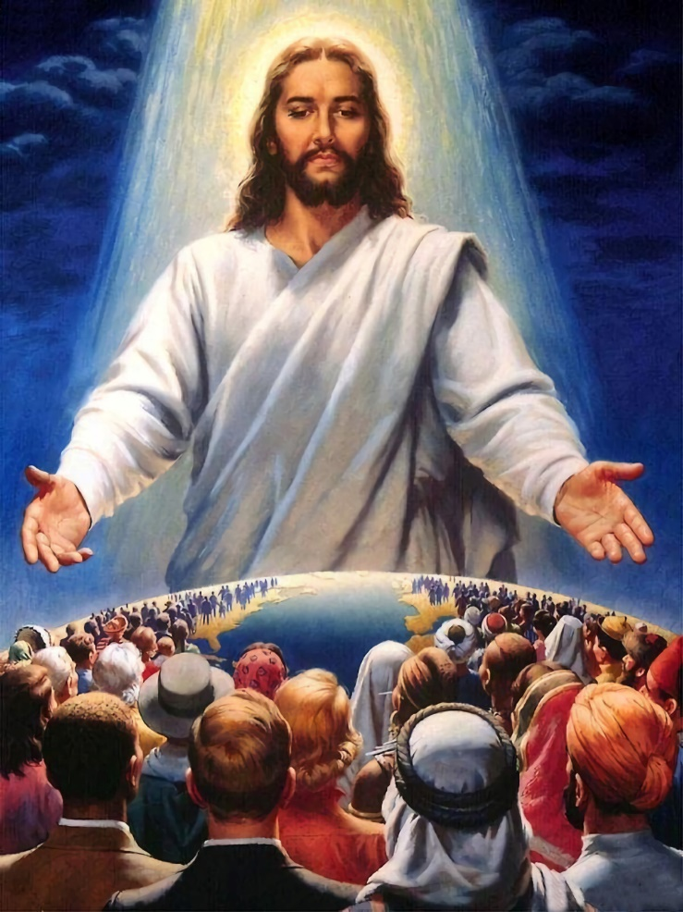
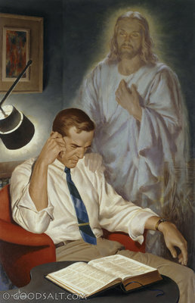
「すべて重荷を負うて苦労している者は、わたしのもとにきなさい。あなたがたを休ませてあげよう。」
この聖句の直接の文脈によれば(マタイ 11:27),イエス様は神であり、神とともにおられるので私たちに休息を与えることが出来るといえるかもしれません。
イエス様は自動的に無条件の休息をお与えにはなりません。「来なさい」という単純な条件があります。
わたしたちはイエス様のもとにくるために二つのことをしなければなりません。一つ目は簡単です。重荷を負い疲れ休息の必要を感じることです。
二つ目は自分自身の重荷を自分でコントロールすることを拒み、それらをイエス様にお預けするためイエス様のもとにもってくることです。

Slide 4

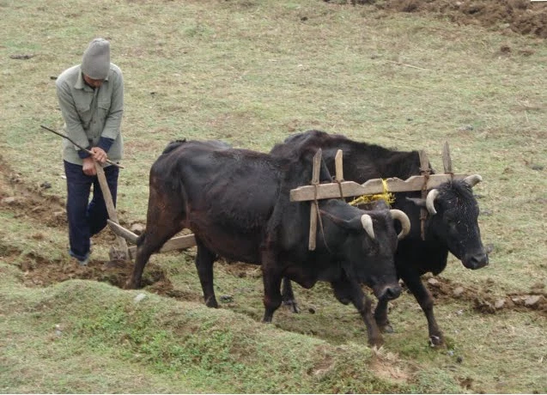
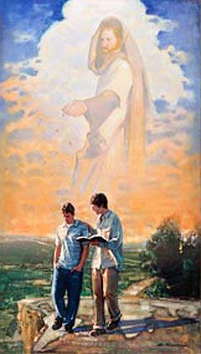
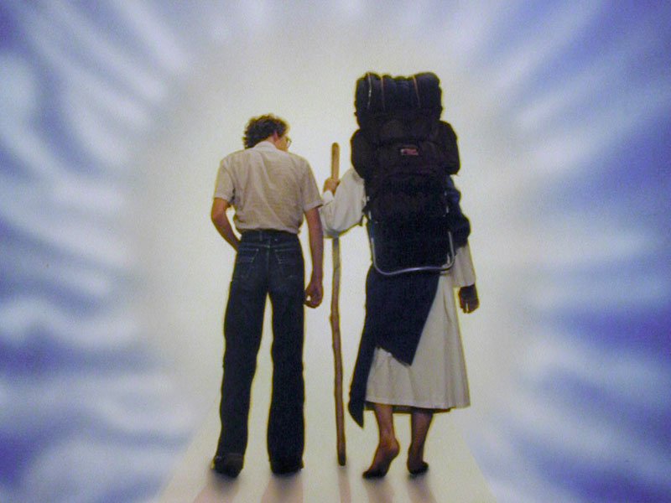
「私の軛を負い私に習いなさい。」
軛は通常、仕事の負担を軽くするために動物の両肩に置かれました。（鋤を引くときのように）
しかし、軛は制約でもありました。その動物に自由はなく所有者が要求する働きをしなければならないからです。
イエス様は私たちの重荷が運びやすくなるように彼の軛を私たちの上に置かれました。その一方、彼の軛を受け入れることで私たちは彼の意思に従い、彼が望まれているように働くようになります。
彼の軛を負うことで、私たちはキリストの共労者になるのです。彼とともに彼のためにすべき働きがあるのです。

Slide 5

「あなたがたは、あなたがた自身が完全な降伏と服従によってキリストとつながっているかぎり安全です。キリストが重荷を負って下さるので軛は負いやすいです。あなたが十字架の重荷を持ち上げるとき軽く、あなたにとって十字架は永遠のいのちの誓いなのです。 キリストに喜んで従うことはひとりひとりにとって特権です。」
E. G. W. (Sons and Daughters of God, March 15)

Slide 6

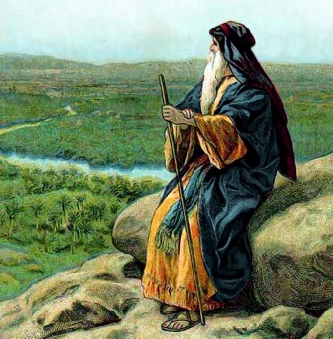
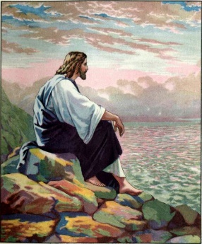
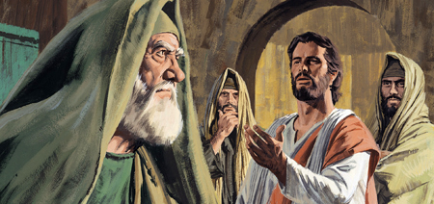
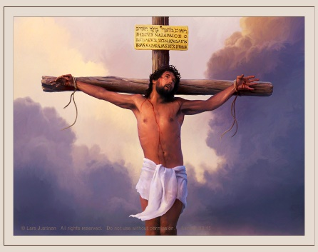
「わたしは柔和で謙遜な者であり、あなたは魂の休息を得るでしょう。」
パウロはイエス様はモーセのように(民数記12:13）柔和であると書いています(コリント第二 10:1) 。柔和は聖霊の実です(ガラテヤ 5:22-23)。すべての信者は柔和に行動するべきです (コロサイ 3:12; テモテ第一6:11; テトス 3:2)。
イエス様の柔和と謙遜は彼が反対者たちに率直に応じることが出来なかったことを意味しているのではありません。彼は親切に行動し力ずくで自分の意思をおしつける
ようなことはなさいませんでした。
彼の謙遜さは彼が十字架にかけられるときにはっきりとしめされました(ピりピ 2:8)。その時、彼は私たちの救い主と なられました。彼のみが、私たちを罪の重荷から解き放ち、私たちの苦難をやわらげ、私たちの魂に休息を与えることができるただ一人のお方でした。

Slide 7

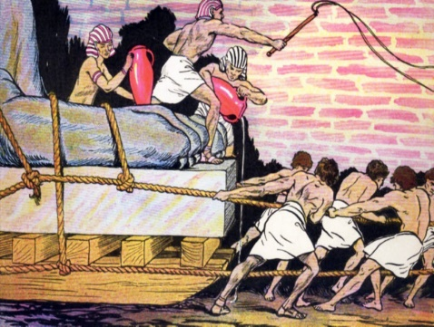
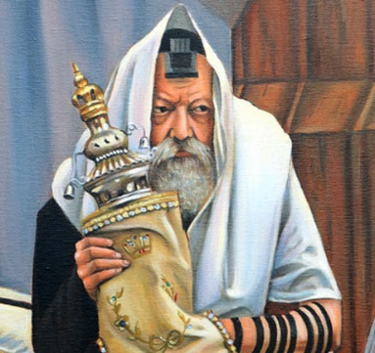

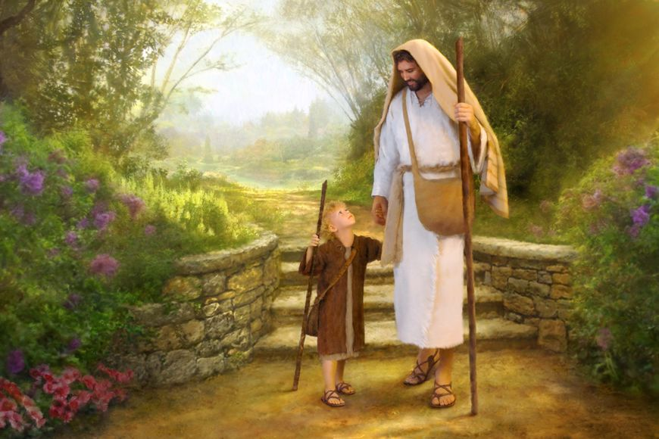
「わたしの軛は負いやすく」
くびきは奴隷と降伏のイメージとして用いられてきました。
この文脈ではくびきは重く隷属させるものと理解されるでしょう。割礼 (使徒行伝 15:10) や行いによる救い (ガラテヤ 5:1)がその例です。
そのようなくびきではなく、イエス様の軛は負いやすいのです。彼の軛は「自由の律法」 (ヤコブ 2:12)の象徴です。私たちが神様の律法の目的を理解するとき、それらは「重荷となるものではなく」(ヨハネ第一 5:3)なります。
イエス様は私たちが彼の義によって覆われ彼とともに歩むときしっかりと捕まえて下さいます。彼はわたしたちが転ぶとき起こして義に導いてくださいます。

Slide 8

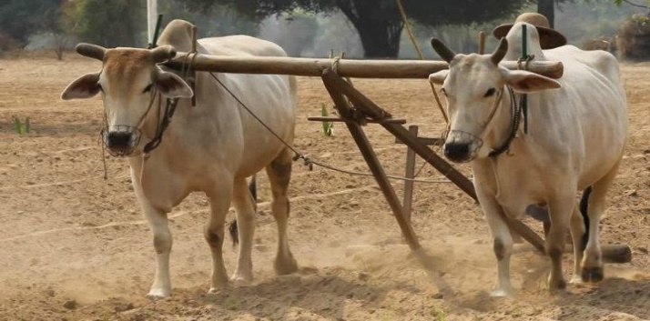
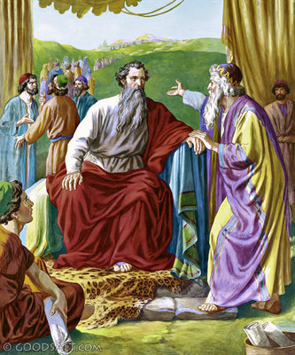

「私の荷は軽いからである。」
くびきは個々の負担が少なくなるように通常2匹の動物によって負われました。もし２匹のうち１匹が弱ければ、もう一匹がその弱さを補うことができるのです。
イエス様が強いパートとなって下さるので、私たちは彼を信頼することが出来ます。彼が私たちの荷を軽くして下さるのです。
イエス様は私たちの模範です。エテロはモーセに他の人々と責任を分担するように教え (出エジプト 18:13-22)、私たちも「互いに重荷を負い合って、律法を全うし」(ガラテヤ6：2)他の人々を助けるべきです。
他の人の重荷を負うことは倒れる者たちを立ち返らせ、困難の時に互いに助け支え合うことを意味しています。私たちが重荷を分かち合うことは神様が教会として要求されていることです。それは柔和を要求し同情心を起こします。

Slide 9

E. G. W. (SDA Bible Commentary, book 5, on Matthew 12:29, p. 1092)
「キリストと共に軛を負うことは彼の線のうちで失われた人類のために困難と苦労をともにする共労者となることを意味しています。それは魂を賢く指導するものになることを意味しています。貴重な恩恵期間の間にキリストによって私たちは喜んで形作られるものになります。私たちは私たち自身が形作られることを受け入れる形の器になります。私たちは私たちの意思を神様の意思にゆだねて私たちを練り形づくられる神様と一つにならなければなりません。」

